Slide 1
Композитор -(музыка)Евгений Крылатов .
Автор слов- (текста)Юрий Яковлев .
Написан-1969 году.

Slide 2
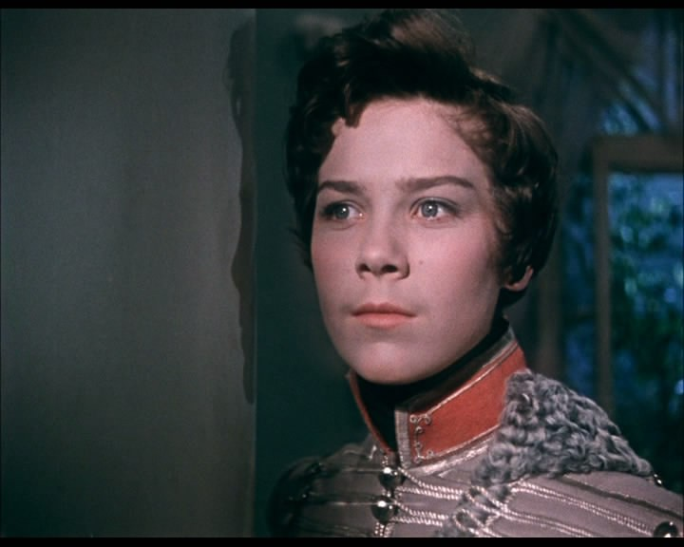
Гусарская баллада – Колыбельная Светланы.
Композитор (музыка)-Тихон Хренников.
Автор слов (текста)-Александр Гладков.
Написан – 1962 году.

Slide 3
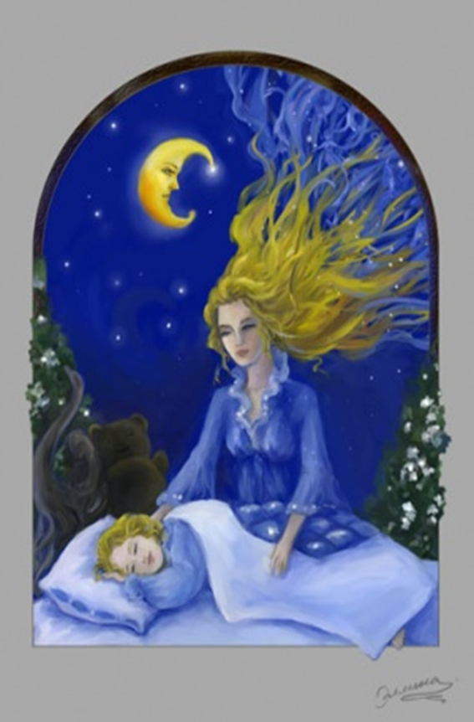
“Доброго вечера , доброй ночи” автор - Иоганнес Брамс . Написанная им «Колыбельная», по праву считается жемчужиной немецкого вокального искусства.

Slide 4
Поначалу Крылатов не придаёт песне большого значения («Когда написал её, думал, что это пустячок»). Но после выхода на экраны мультфильма про забавного полярного медвежонка «Колыбельная» становится мегахитом — и, что особенно интересно, не столько для детей, сколько для взрослых. Сегодня Крылатов также признаёт эту песню «любимицей» из всего им написанного.

Slide 5
КОЛЫБЕЛЬНАЯ СВЕТЛАНЫ. В1962г. по пьесе режиссер Эльдар Рязанов снял фильм "Гусарская баллада". Популярность фильма стала просто народной. Во многом популярности пьесе и фильму добавила великолепная музыка, сочиненная Тихоном Николаевичем Хренниковым специально для пьесы - помимо песни "Колыбельная Светланы", там есть еще несколько прекрасных его песен на стихи Гладкова.
Народ полюбил песни Хренникова, которых написал он множество. К пьесам, к фильмам, просто так. И "Колыбельная Светланы" стоит в ряду его лучших лирических песен. Французский композитор Жорж Орик прямо сказал: "Если бы Хренников сочинил только одну мелодию - "Колыбельную Светлане" - его имя было бы уже навечно занесено в музыкальные анналы".

Slide 6
ДОБРОГО ВЕЧЕРА,ДОБРОЙ НОЧИ. Иоганнес Брамс написал свою колыбельную как часть симфонии и вначале она не предполагала написание слов. Текст к музыке композитор написал несколько позже, когда отправился в Германию. Там Брамс встретил молодую женщину по имени Берта Фабер. Она хотела новую песню, чтобы петь её своему первенцу, и композитор исполнил её желание. Текст называется "Guten Abend, gute Nacht" (то есть "Доброго вечера, доброй ночи"). Песня получилась простой и естественно красивой, поэтому многие думают, что Брамс её целиком позаимствовал у народа.

Slide 8
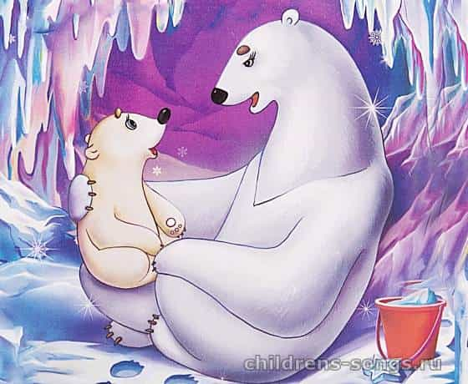
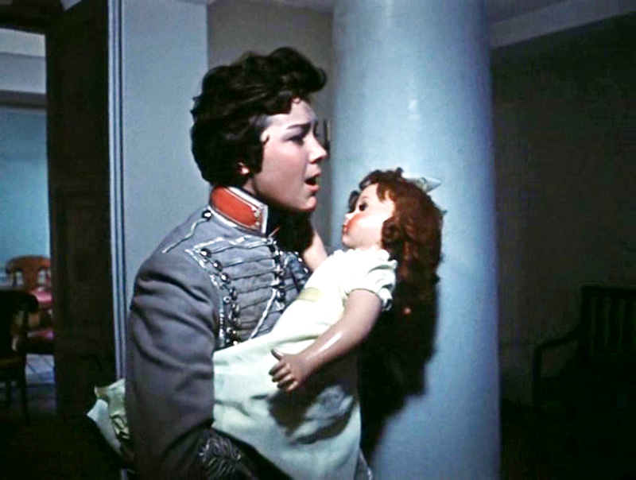
Эти колыбельные поются спокойным темпом ,ровным , успокаивающим, негромким голосом с нежной ласковой интонацией.

Slide 9
1. Колыбельная медведицы
Колыбельная мамы-медведицы из мультфильма про любопытного и неугомонного медвежонка Умку. Лучше всего ее слушать вечером, когда за окошком дождь или снег, тогда можно представить себе, что это ты на льдине дрейфуешь по водам ледяного океана. Но рядом мама, а значит, все будет в порядке.
2. Колыбельная Светланы
Девушка-корнет Шурочка Азарова, которую сыграла Лариса Голубкина, поет эту колыбельную своей кукле, прощаясь с ней, с родным домом и с детством. 3. Доброго вечера, доброй ночи. Ласковая тихая мелодия колыбельной мягко передает ощущение мира, полного гармонии. «Покачивающиеся» терцовые интонации в мелодии и в сопровождении, выдержанном в органном стиле успокаивают и как бы убаюкивают слушателя. Воображение рисует нам тихий летний вечер. За окном воробьи, устав драться и чирикать, устроились спать на ветках березы. Легонько дует теплый ветерок, качая занавеску. Солнце осторожно опускается и скрывается за домами, уютно укутываясь в розовые облака. На небе появляется большая луна, и крохотными маленькими огоньками зажигаются звезды. Все засыпает вокруг. У окна сидит женщина, качающая колыбель и поющая своему малышу спокойную ласковую песню. Ее усталые глаза тоже потихоньку начинают закрываться.

Slide 10
Понравилось колыбель медведицы , так так слушаю его с рождения . При прослушивания этой колыбельной чувствуется забота , любовь и нежность мамы , все тревоги уходят.

Slide 12
КОНЕЦ

